Slide 1

数字内容安全
第一章 绪论
网络空间安全学院
zhangru@bupt.edu.cn

Slide 2
主要内容
数字内容的特征、功能及其分类
数字内容所面临的威胁
数字内容安全技术

Slide 3

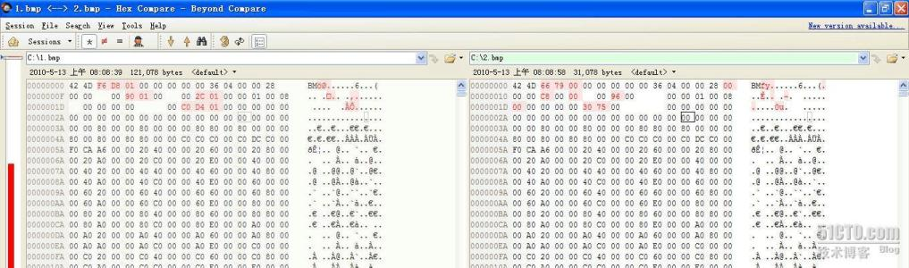
1.1 数字内容的基本概念
数字内容是一段创作的有语义的数字化信息。
表现形式：文本、图像、语音、视频、游戏、软件、数据库、博客、微信、。。。；
存储载体：光盘、硬盘等数字化设备；
传播手段：网络。
数据：一段0,1比特流。
表现形式：数字内容、协议包、文件、密码、报文。。。。。；
存储载体：光盘、硬盘等数字化设备；
传播手段：网络。

Slide 4
1.1 数字内容的基本概念
数字内容的处理——存在误差
内容保护
内容传输
内容存储
数据处理——不允许误差
数据保护
数据传输
数据存储

Slide 5
1.1 数字内容的基本概念
数字内容产业
数字内容最早出现于1995年西方七国信息会议上提出的“Digital Content Industry” 的概念。
欧盟又在《信息社会2000计划》中进一步明确了数字内容产业的内涵，它涉及移动内容、互联网服务、游戏、动画、影音、数字出版、数字教育等多个领域。在国际上，不同国家对数字内容产业提出不同的定义和阐释。美国将数字内容产业定义为多媒体交互式数字内容产业、澳大利亚则称创意性内容产业、英国则归类为创意产业、加拿大则称为电子内容产业。虽然名称不同，但其主要涵盖领域基本与欧盟界定的范围一致。

Slide 6
1.1 数字内容的基本概念
数字内容的特性
数字化：以比特的形式通过数字化设备进行存储、处理和传播。
交互性：“人机交互作用”成为可能。
多样性：数字内容的表现形式的多样化。
集成性：数字内容通常是多种媒体信息的集成，使得信息以更为形象的方式进行传播。
易复制/分发性：通过数字技术和互联网，批量复制和发行数字内容或数字产品。

Slide 7
1.1 数字内容的基本概念
数字内容相关技术
数字内容的表示与操作：数字化文字的处理、数字音频/图像/图形/视频处理等。
数字内容压缩：通用/专用压缩编码技术等。
数字内容的存储： 光盘/移动/网络硬盘存储等。
数字内容的管理：数字内容管理、版权保护等。
数字内容传输：网络传输技术、移动传输技术、流媒体技术、P2P技术等。
数字内容的安全：保证数字内容的保密性、完整性、可验证性、抗抵赖性、可用性等技术。

Slide 8

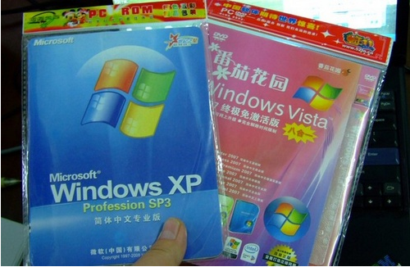
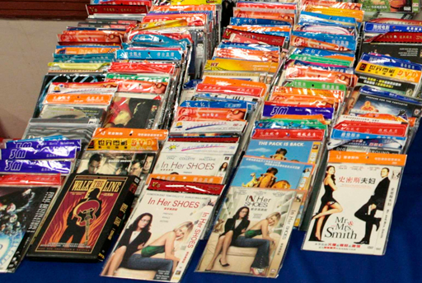
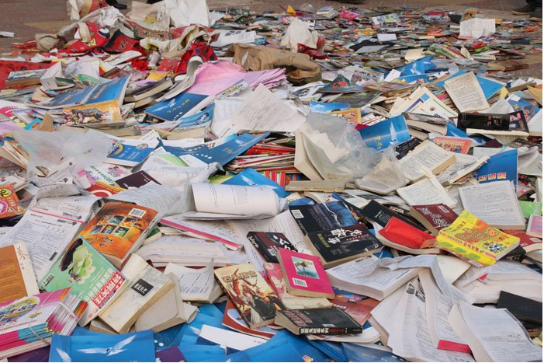
1.2 数字内容面临的威胁与分类
合法数字内容的威胁
数字内容的非法复制和传播

Slide 9
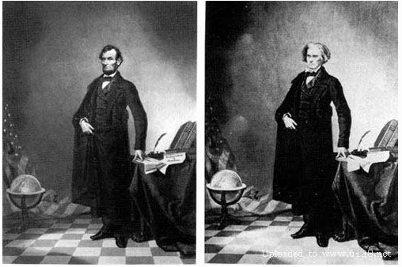
1.2 数字内容面临的威胁与分类
合法数字内容的威胁
数字内容的伪造

Slide 10
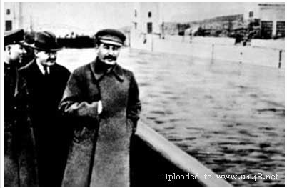
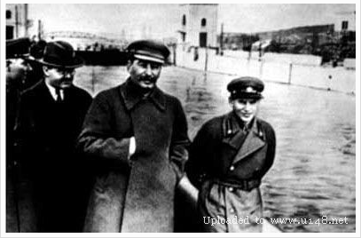
1.2 数字内容面临的威胁与分类
合法数字内容的威胁
数字内容的伪造

Slide 11
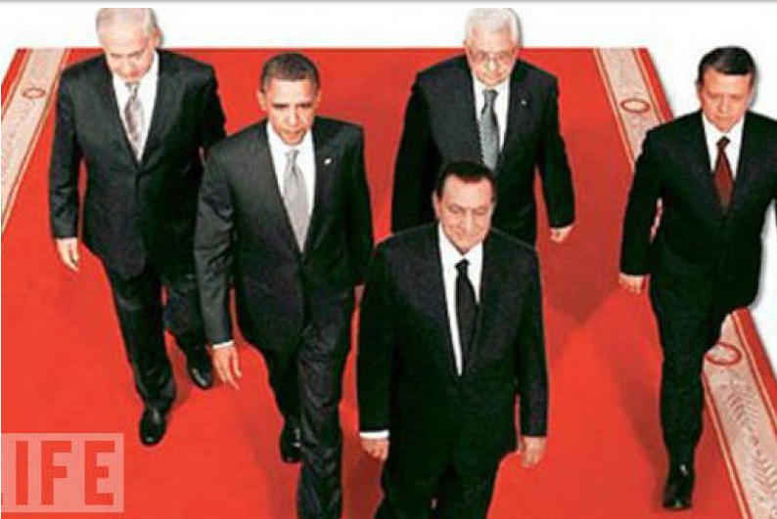
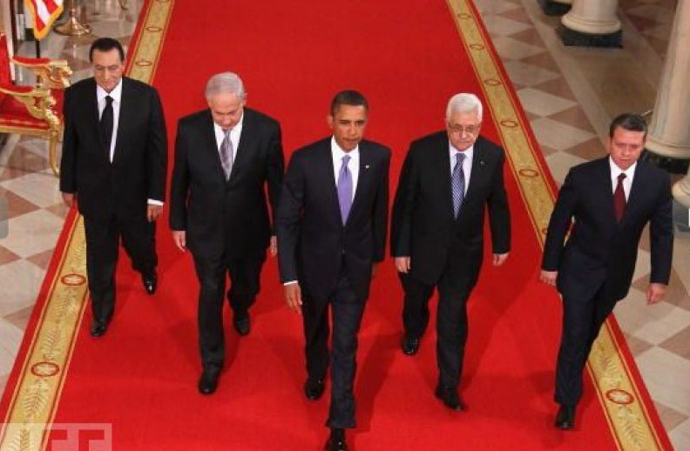
1.2 数字内容面临的威胁与分类
合法数字内容的威胁
数字内容的伪造

Slide 12
1.2 数字内容面临的威胁与分类
合法数字内容的威胁
数字内容的伪造

Slide 13
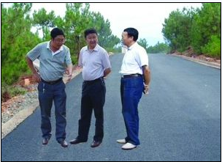
1.2 数字内容面临的威胁与分类
合法数字内容的威胁
数字内容的伪造

Slide 14
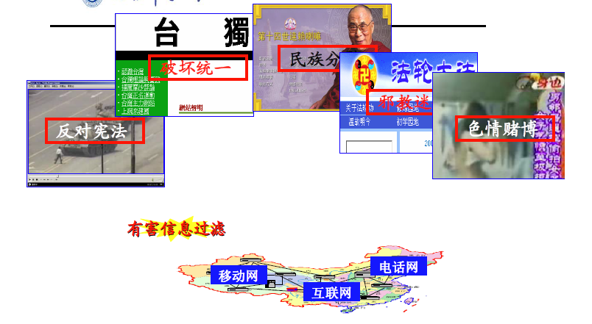
1.2 数字内容面临的威胁与分类
非法数字内容的威胁

Slide 15
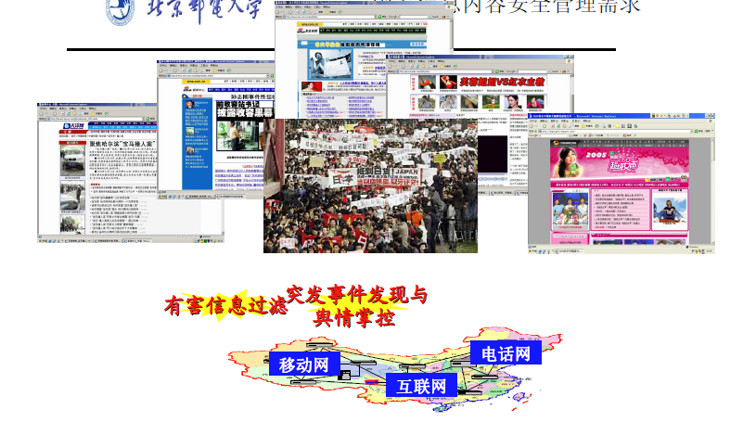
1.2 数字内容面临的威胁与分类
非法数字内容的威胁

Slide 16
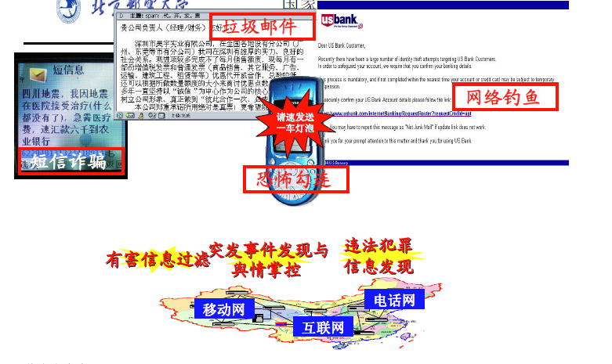
1.2 数字内容面临的威胁与分类
非法数字内容的威胁

Slide 17
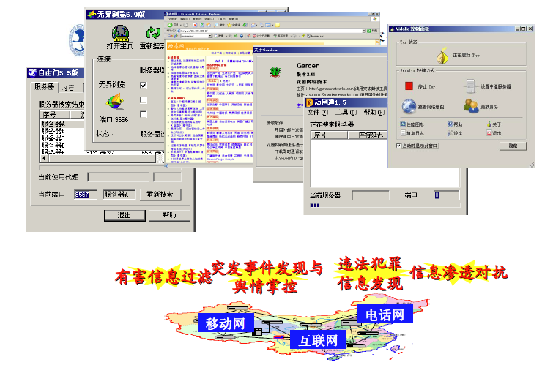
1.2 数字内容面临的威胁与分类
非法数字内容的威胁

Slide 18
1.3 数字内容安全技术
数字内容安全技术有两方面内容:
一方面是指针对合法的信息内容加以安全保护，如对合法的音像制品及软件的版权保护；
另一方面是指针对非法的信息内容实施监管，如对网络色情信息的过滤等。
受控内容
防泄漏
防篡改
有害内容
发现
溯源

Slide 19
1.3.1 内容保护
互联网的发展与普及使电子出版物的传播和交易变得便捷,侵权盗版活动也呈日益猖獗之势。
为了打击盗版犯罪
一方面要通过立法来加强对知识产权的保护。
另一方面要有先进的技术手段来保障法律的实施。
针对内容保护技术大多数都是基于密码学和隐写术发展起来的:
如数据锁定、隐写标记、数字水印和数字版权管理DRM等技术，其中最具有发展前景和实用价值的是数字水印和数字版权管理。

Slide 20
内容保护
数字内容安全技术
采用密码技术保证数字内容的机密性、完整性、可用性和不可否认性。
基于信息隐藏与数字水印的数字内容安全技术
将重要信息嵌入到没有安全要求的载体中，通过隐藏重要信息的存在性确保了信息的安全。
基于数字取证的数字内容安全技术
通过分析载体的特征来判断载体的真实性或来源。
事先
水印
信息隐藏
事中
加密
事后
取证
过滤
控制

Slide 21
基于密码学的数字内容安全技术
数字内容加密/解密
数字内容加密就是按确定的加密变换方法对需要保护的数字内容作处理，使其变换称为难以识读的数据。其逆过程，即将密文按对应的解密变换方法恢复出现明文的过程称为解密。
Notes:
加密过程，有加密密钥
基本功能：防止非法人员查看机密文件，防止机密数据泄露或被篡改，
但同时也暴漏了该数据是机密数据
虽然现有的密码技术可以保证信息本身的机密性，但秘密信息正在传递的事实是暴露的

Slide 22
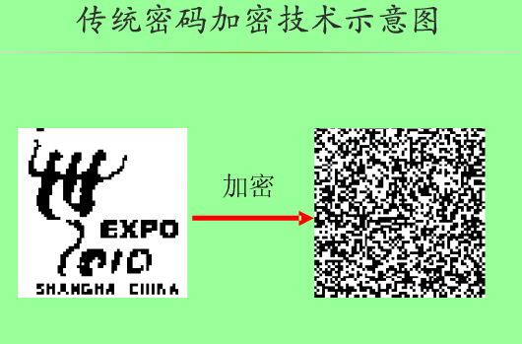
基于密码学的数字内容安全技术
Notes:
加密过程，有加密密钥
基本功能：防止非法人员查看机密文件，防止机密数据泄露或被篡改，
但同时也暴漏了该数据是机密数据

Slide 23
基于信息隐藏的数字内容安全技术
信息隐藏
信息隐藏是将秘密消息隐藏在其他消息中，从而隐藏秘密信息。它是继加密技术之后，保护数字内容的又一强有力的工具。
发送者可以将秘密信息隐藏在公开的载体中，如报纸、图片、音乐、电影中。

Slide 24
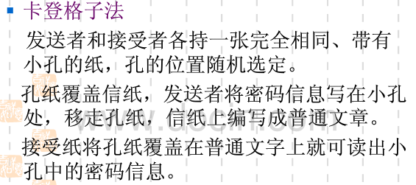
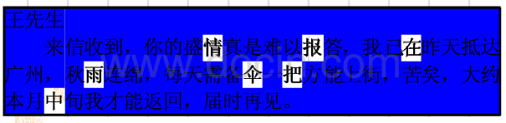
信息隐藏例子

Slide 25
信息隐藏例子
藏头诗
平湖一色万顷秋，
湖光渺渺水长流。
秋月圆圆世间少，
月好四时最宜秋。
秘密信息：平湖秋月

Slide 26
信息隐藏例子
藏头诗
我闻西方大士，
为人了却凡心。
秋来明月照蓬门，
香满禅房出径。
屈指灵山会后，
居然紫竹成林。
童男童女拜观音，
仆仆何嫌荣顿。
秘密信息：我为秋香屈居童仆

Slide 27
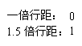
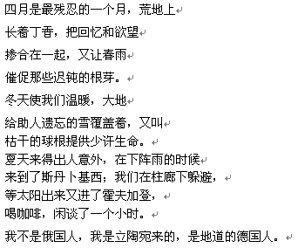
信息隐藏例子
隐藏信息：518 (101010000001)

Slide 28
信息隐藏例子

Slide 29
信息隐藏的基本原理
假设A打算秘密传递一些信息给B，A需要从一个随机消息源中随机选取一个无关紧要的消息C，当这个消息公开传递时，不会引起人们的怀疑，称这个消息C为载体对象；
把秘密信息M隐藏到载体对象C中，此时，载体对象就变成了伪装对象C1；
伪装对象C1与载体对象C无论从感官上，还是从计算机的分析上，都不可能把他们区分开来，而且对伪装对象C1的正常处理，不应破坏隐藏的秘密信息；
秘密信息的嵌入过程可能需要密钥，也可能不需要密钥，为了区别于加密的密钥，信息隐藏的密钥称为伪装密钥k；
信息隐藏涉及两个算法：信息嵌入算法和信息提取算法。

Slide 30
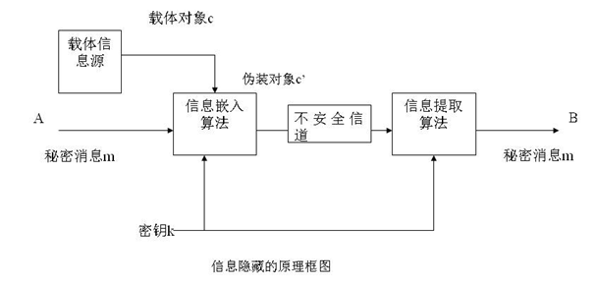
信息隐藏原理图

Slide 31
信息隐藏和信息加密的区别
信息隐藏和信息加密都是为了保护秘密信息的存储和传输，使之免遭敌手的破坏和攻击，但两者之间有着显著的区别。
信息加密是利用对称密钥密码或公开密钥密码把明文变换成密文，信息加密所保护的是信息的内容。
信息隐藏是将秘密信息嵌入到表面上看起来无害的宿主信息中，攻击者无法直观地判断他所监视的信息中是否含有秘密信息，换句话说，含有隐匿信息的宿主信息不会引起别人的注意和怀疑，同时隐匿信息又能够为版权者提供一定的版权保护。

Slide 32
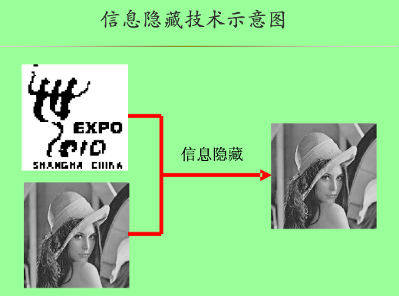

Slide 33
合法内容的管控
管控是内容保护的重要部分，其最终目的不是“如何防止使用”，而是“如何控制使用”，实质是一种控制版权作品使用的机制。
数字版权保护技术DRM (Digital Rights Management)就是以一定安全算法实现对数字内容的保护。
DRM目的是从技术上防止数字内容的非法复制，用户必须在得到授权后才能使用数字内容。
DRM涉及的主要技术包括数字标识技术、安全和加密技术以及安全存储技术等。
DRM技术方法主要有两类，一类是采用数字水印技术，另一类是以数据加密和防拷贝为核心的DRM 技术。

Slide 34
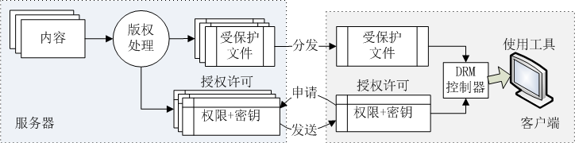
DRM概述—工作原理
DRM系统结构分为服务器和客户端两部分。
服务器：管理版权文件的分发和授权。
客户端：依据受版权保护文件提供的信息申请授权许可证，并依据授权许可信息解密受保护文件，给用户使用。
经过版权处理生成被加密的受保护文件，头部存放密钥识别码和授权中心的URL
负责给用户提供受版权保护的文件
支持授权许可证的申请和颁发

Slide 35
主要版权保护产品
目前DRM所保护的内容主要分为三类
包括电子书、音视频文件和电子文档。
Adobe 公司的ACS（Adobe Content Server）软件
方正的Apabi数字版权保护软件，主要由Maker、Rights Server、Retail Server和Reader四部分组成。
Microsoft公司于1999年8月发布了Windows Media DRM。
最新版本的Windows Media DRM 10 系列包括了服务器和软件开发包SDKs。
Microsoft公司开发的RMS（Rights Management Services）,
适用于电子文档保护的数字内容管理系统。

Slide 36
数字水印
原始的水印：在制作纸张过程中通过改变纸浆纤维密度的方法而形成的，“夹”在纸中而不是在纸的表面，迎光透视时可以清晰看到的有明暗纹理的图像或文字。
人民币、购物卷以及有价证劵等，以防止造假。
数字水印（digital watermark）：用来证明一个数字产品的拥有权、真实性。
通过一些算法嵌入在数字产品中的数字信息，例如产品的序列号、公司图像标志以及有特殊意义的文本等。
数字水印分为可见数字水印和不可见数字水印。
可见水印主要用于声明对产品的所有权、著作权和来源，起到广告宣传或使用约束的作用（电视台的台标）
不可见数字水印应用的层次更高，制作难度更大，应用面也更广。

Slide 37
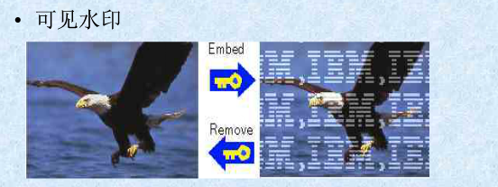
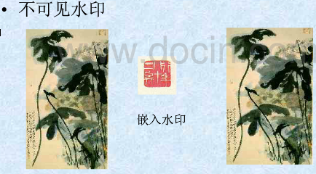

Slide 38
数字水印原理
一个数字水印（后简称为水印）方案一般包括三个基本方面：水印的形成、水印的嵌入和水印的检测。
水印的形成：指选择有意义的数据，以特定形式生成水印信息，如有意义的文字、序列号、数字图像（商标、印鉴等）或者数字音频片段的编码。
一般水印信息可以根据需要制作成可直接阅读的明文信息，也可以是经过加密处理后的密文。

Slide 39
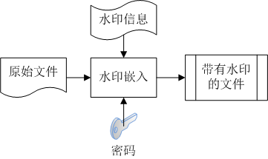
水印的嵌入
水印的嵌入与密码体系的加密环节类似，一般分为输入、嵌入处理和输出三部分。
对输入原始文件进行分析选择嵌入点，将水印信息以特定的方式嵌入到一个或多个嵌入点，需要密码参与。
输入
输入
输入
将处理过的数据整理为带有水印信息的文件

Slide 40
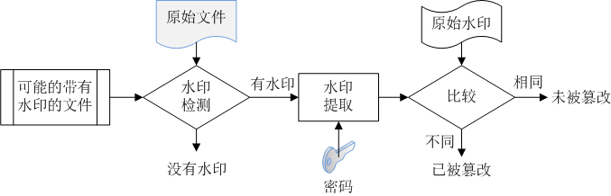
水印的检测
水印的检测包括两部分工作
检测水印是否存在
提取水印信息
水印的检测方式
盲水印检测：不需要原始数据（原始宿主文件和水印信息）参与，直接进行检测水印信号是否存在；
非盲水印检测：在原始数据参与下进行水印检测

Slide 41
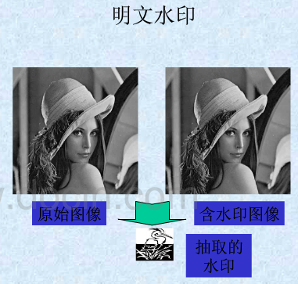
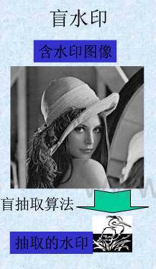

Slide 42
数字水印的特征
隐蔽性：数字水印应是不可知觉的，而且应不影响被保护数据的正常使用；
鲁棒性：是指在经历多种无意或有意的信号处理过程后，数字水印仍能保持部分完整性并能被准确鉴别。当内容发生改变时，这些水印信息会发生相应的改变，从而可以鉴定原始数据是否被篡改。
安全性：数字水印未经授权难以篡改或伪造，避免没有密钥的使用者恢复修改水印。
易用性：水印的嵌入和提取算法是否简单易用，体现了算法的实用性和执行效率等。

Slide 43
1.3.2 有害内容监管
在对合法信息进行有效的内容保护同时，针对大量的充斥暴力色情等非法内容的媒体信息（特别是网络媒体信息）的内容监管也是十分必要。
面向网络信息内容的监管主要涉及两类：
静态信息：主要是存在于各个网站中的数据信息，例如挂马网站的有关网页、色情网站上的有害内容以及钓鱼网站上的虚假信息等；
动态信息：主要是在网络中流动的数据信息，例如网络中传输的垃圾邮件、色情及虚假网页信息等。

Slide 44
有害内容监管技术
针对静态信息的内容监管
网站数据获取技术：通过访问网站采集网站中的各种数据
内容分析技术：对采集到的网站数据进行整理分析，判断其危害性。
控管技术：对违法的网站实施有效的控制管理，降低其危害性。
对于动态信息的内容监管
网络数据获取技术：在网络关键路径上设置数据采集点，以监听捕获通过该路径上的所有报文数据。
内容分析技术、控管技术部分基本上与对静态信息采取的处理技术相同。

Slide 45
有害内容监管技术
内容监管首先需要解决的就是如何制定监管的总体策略
总体策略主要包括监管的对象、监管的内容、对违规内容如何处理等。
首先如何界定违规内容（那些需要禁止的信息），既能够禁止违规内容，又不会殃及到合法应用。
其次对于可能存在一些违规信息的网站如何处理
一种方法是通过防火墙禁止对该网站的全部访问，这样比较安全，但也会禁止掉其他有用内容；
另一种方法是允许网站部分访问，只是对那些有害网页信息进行拦截，但此种方法存在拦截失败的可能性。

Slide 46
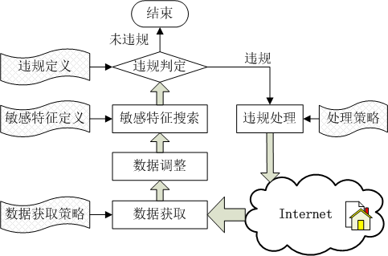
有害内容监管系统模型
监管策略：依据监管需求制定的规则及规范
监管处理：依据监管需求设计的对相关数据进行检查及联动处理的程序模块
指依据网络信息内容中包含敏感特征值的情况判断是否违规的规则
对于违规载体（网站或网络连接）的处理方法，如禁止对该网站的访问、拦截有关网络连接等。
用于判断网络信息内容是否含有违规的特征值，如敏感字符串、图片等
确定监管对象的范围、采用何种方式获取需要检测的数据

Slide 47
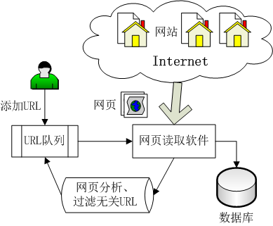
数据获取
数据获取技术分为主动式和被动式两种形式。
主动式数据获取：通过访问有关网络连接而获得其数据内容（网络爬虫是典型的主动式数据获取技术）
根据一定的搜索策略从队列中选择下一步要抓取的网页
将所需的链接保存在等待抓取的URL队列
从一个或若干个初始网页URL开始，根据一定的网页分析算法，过滤与主题无关的链接
被抓取的网页将被系统保存

Slide 48
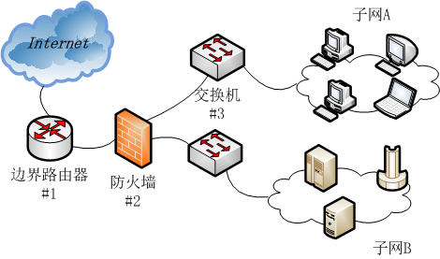
被动式数据获取
被动式数据获取是指在网络的特定位置设置探针，获取流经该位置的所有数据。
被动式数据获取主要解决两个方面的问题
探针位置的选择：可以获取所有需监管网络数据报文的关键点上。
对出入数据报文的采集：解决网络适配器及TCP/IP协议栈如何处理接收到的数据报文。
工作在混杂模式下
做适当的配置，对提交的数据报文进行IP分片重组、传输层协议还原等，再提交给上一层数据调整处理模块

Slide 49
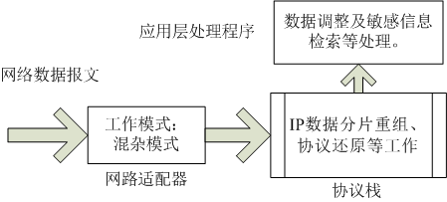
网络报文处理流程

Slide 50
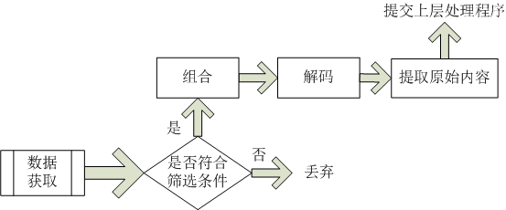
数据调整
数据调整主要指针对数据获取模块（主要是协议栈）提交的应用层数据进行筛选、组合、解码以及文本还原等工作，数据调整的输出结果用于敏感特征搜索等。
数据经过特殊编码，需要解码
数据分别存在于不同的TCP包内，需要整合
包含特殊格式的数据需要去掉格式信息，word格式等

Slide 51
敏感特征搜索
敏感特征搜索：依据实现定义好的敏感特征策略，在待查内容中识别所包含的敏感特征值，搜索的结果可以作为违规判定的依据。
敏感特征值：文本字符串、图像特征、音频特征等，它们分别用于不同信息载体的内容的敏感特征识别。
模式匹配
单模式匹配：在一个文本串中查找某个特定的子串，如果找到则匹配成功，否则失败。
多模式匹配：在一个文本串中查找某些特定的子串。
敏感特征一般包含多个关键字，多模式匹配算法多见。

Slide 52
违规判定及处理
违规判定程序的设计思想
将敏感特征搜索结果与违规定义相比较，判断该网络信息内容是否违规。
违规定义是说明违规内容应具有的特征，即敏感特征。
每个敏感特征由敏感特征值和特征值敏感度（某特征值对违规的影响程度）两个属性来描述。
敏感特征的搜索结果具有敏感特征值的广度（包含相异敏感特征值的数量）和敏感特征值的深度（包含同一个特征值的数量）两个指标。
违规处理采用的方法
报警就是通知有关人员违规事件的具体情况
封锁IP一般是指利用防火墙等网络设备阻断对有关IP地址的访问
拦截连接则是针对某个特定访问连接实施阻断，向通讯双方发送RST数据包阻断TCP连接就是常用的拦截方法

Slide 53
垃圾邮件处理
垃圾邮件：未经用户许可强行发送到用户邮箱中的电子邮件
良性垃圾邮件：对收件人影响不大的信息邮件(宣传广告等)。
恶性垃圾邮件：具有破坏性的电子邮件。
处理垃圾邮件的技术
过滤（Filter）技术：最简单、最直接的垃圾邮件处理技术，主要用于邮件接收系统来辨别和处理垃圾邮件。
验证查询技术：通过密码验证及查询等方法来判断邮件是否为垃圾邮件
包括反向查询、雅虎的DKIM技术、Microsoft的SenderID技术、IBM的FairUCE技术以及邮件指纹技术等。

Slide 54
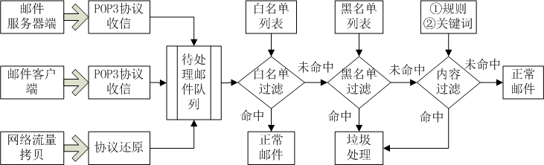
基于过滤技术的反垃圾邮件系统
可信任的发送者的IP地址或者邮件地址列表
已知的垃圾邮件发送者的IP地址或邮件地址列表
针对邮件的收发件人地址、标题、正文及附件的内容进行搜索，是否包含垃圾邮件特征信息
关键词过滤技术：创建与垃圾邮件关联的单词表，在邮件内容中进行搜索是否包含单词表中的关键词。前提必须创建一个可以准确标识垃圾邮件特征的关键词列表。
基于规则的过滤技术：建立一个过滤规则库，可以用单词、词组、附件、位置等特征信息形成过滤规则。
系统配置在网络连接设备(防火墙)

Slide 55
邮件处理
配置在邮件服务器端或邮件客户端的垃圾邮件系统
垃圾邮件：直接丢弃或存进垃圾邮件文件夹、填写日志及黑名单列表
正常邮件：传递给相关软件处理
配置以网络设备的数据流复制为数据源
垃圾邮件：需要进一步实施措施，如拦截邮件、填写日志及黑名单列表等
正常邮件：停止相关处理

Slide 56
思考题
以你身边的实例，各列举一个关于非法数字内容威胁和合法数字内容威胁的现象。

